Slide 1



ESF II projekt Západočeské univerzity v Plzni
reg. č. CZ.02.2.69/0.0/0.0/18_056/0013239

Slide 2
Technologie pro Flexibilní Elektroniku
KET / TFE
Přednáška 11
Kontaktování e-textilií
Radek Soukup

Slide 3
Obsah přednášky
Kontaktování e-textilií úvod
Nerozebíratelné kontaktování e-textilií
2.1 Pájení
2.2 Přešívání
2.3 Lepení
2.4 Laminování, termokompresní procesy
2.5 Odporové svařování
2.6. Ultra zvukové svařování
3. Rozebíratelné kontaktování e-textilií
3.1 Nýtovací druky druky
3.2 Vodivé suché zipy
2.3 Krimpování
2.4 Konektory

Slide 4
1. Kontaktování e-textilií

Slide 5
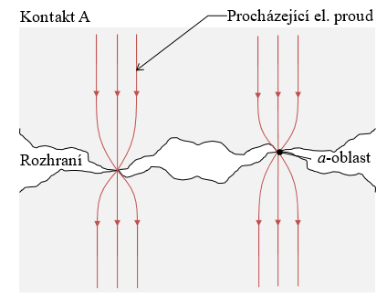
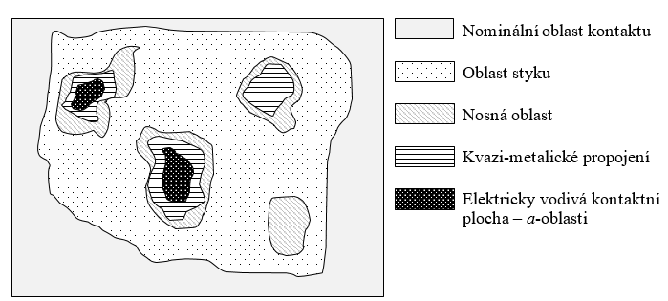
1. Kontaktování e-textilií
    Kontaktní odpor
    Kontaktní (přechodový) odpor je odpor, který vzniká ve spoji vodičů.
    Povrch všech kontaktů je do jisté míry hrubý
    🢥 ovlivňují velikost kontaktního odporu, resp. schopnost vést elektrický proud
    Kontaktní plochy se dotýkají zlomkem své celkové plochy a elektrický proud tedy prochází jen určitými body (α –oblastmi). Tak vzniká první složka přechodového odporu kontaktů – úžinový jev.
    Na povrchu každého materiálu (mimo zlata) se tvoří vrstvička oxidů, která má jiné vlastnosti než původní kov -vzniku druhé složky přechodového odporu kontaktů – odporu přechodových vrstev.
‹#›

Slide 6
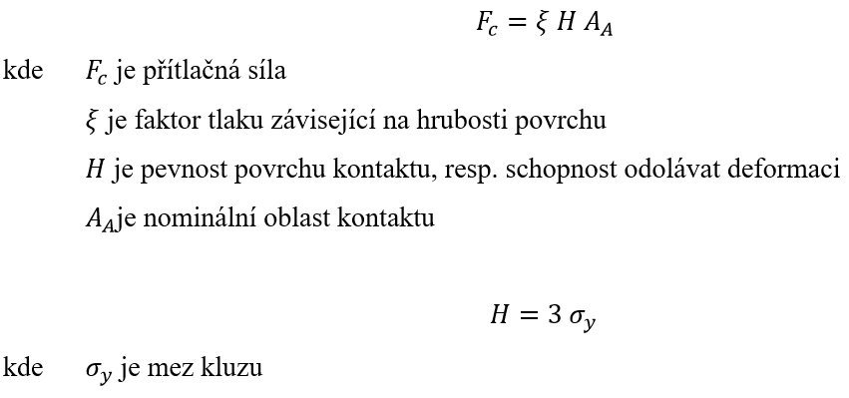

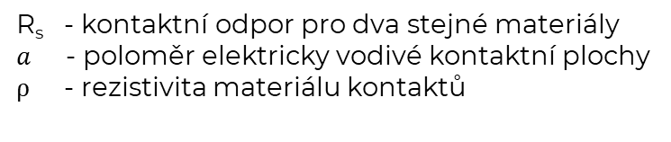
1. Kontaktování e-textilií
    Zvýšení počtu a velikosti styčných ploch lze dosáhnout zvýšenou přítlačnou silou
‹#›

Slide 7
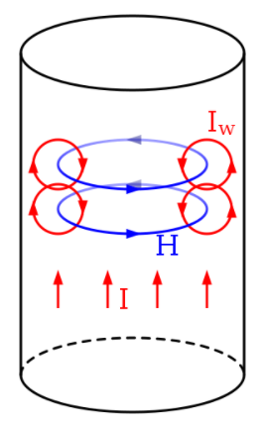
1. Kontaktování e-textilií
    Skin efekt
    Při zatížení elektrického kontaktu střídavým proudem se projevuje vliv tzv. skin efektu.
    Průchodem střídavého proudu vodičem vzniká magnetické pole. Část magnetického toku prochází tímto vodičem a indukují se v něm vířivé proudy.
    Směr vířivých proudů ve středu vodiče působí proti směru procházejícího proudu, kdežto směrem k okraji vodiče se tyto proudy sčítají.
    Elektrický proud je vytlačován směrem ke krajům vodiče.
    Vzniká tak nerovnoměrné rozložení proudové hustoty, které působí zvýšení elektrického odporu.
    Pro klasifikaci skin efektu se používá tzv. hloubka vniku δ a udává vzdálenost od povrchu vodiče při které je pokles proudové hustoty roven e-1 (37%).
Ilustrace skin efektu.
    Skin efekt tedy v rámci elektrického kontaktu vytlačuje elektrický proud ke krajům α-oblastí. Celkový odpor tedy narůstá.
‹#›

Slide 8

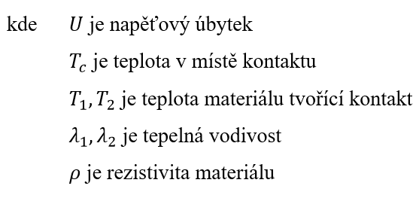
1. Kontaktování e-textilií
    Tepelné ztráty
    Dochází-li však průchodem proudu k oteplení kontaktu, je třeba brát v úvahu i změnu úbytku napětí takto vzniklou.
    V místě zúžení α-oblastí kontaktu vzniká teplotní gradient a nezanedbatelné Jouleovo teplo.
    Napěťový úbytek na kontaktu, který je od okolního prostředí tepelně izolován, a jehož teplo je vedeno pouze masou kontaktu o různých materiálech, je dán vztahem:
‹#›

Slide 9
1. Kontaktování e-textilií
    Elektronické šumy
    Náhodné kolísání nebo tvorba nežádoucího samovolného elektrického signálu, jehož znakem je, že jde o nechtěnou a rušivou složku elektrického signálu.
    Mezi rozebíratelnými elektrickými kontakty může díky vnějším vlivům (mechanickým, tepelným, chemickým atd.) dojít k pohybu jednotlivých částí kontaktů, byť třeba jen mikroskopickému.
    Tím může docházet k narušení a změně rozměrů stávajících, ale i k tvorbě nových elektricky vodivých α-oblastí. Dále dochází k chemisorpci na kontaktních plochách, k otěru materiálů a vzniku oxidujících residuí apod.
    Tato nestabilita se projevuje jako šum kontaktu. Spolehlivost kontaktů pak spočívá hlavně ve velkém množství α –oblastí.
    U nerozebíratelných elektrických kontaktů je šum způsoben např. tepelným pohybem elektronů uvnitř vodiče, nebo souvisí s defekty v krystalické struktuře materiálu.
    Šum může degradovat přenášený signál, zejména při malém napětí a analogovém charakteru signálu. Vliv je však patrný i při přenosu číslicových signálů, které vyžadují impedančně přizpůsobené vedení.
Tepelný šum (bílý šum -spektrální hustota nezávislá na kmitočtu)
Výstřelový šum (bílý šum) - Vzniká průchodem proudu přes PN přechod
Blikavý šum - souvisí s defekty v krystalické struktuře
Lavinový šum - vzniká při lavinovém průrazu PN v závěr. Směru
Praskavý šum - způsobují jej atomy těžkých kovů
‹#›

Slide 10
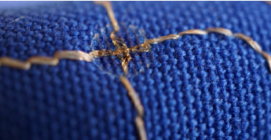
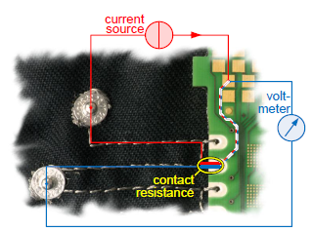
1. Kontaktování e-textilií
    U kontaktování e-textilií rozlišujeme 2 typy kontaktů:
      a) Mezi vodivými textiliemi
      b) Mezi vodivou textilií a konvenční elektronikou (DPS, konektory apod.)
    Pak je ještě možné rozlišovat kontaktování vodivých nití, vodivých stuh a vodivých plošných textilií
    Cílem je vytvoření flexibilních, stabilních a dlouhodobých spolehlivých elektrických propojení, s vysokou mechanickou a chemickou odolností, odolnosti během údržby (zejména automatickému praní).
    Cílem je vytvořit technologii kontaktování e-textilií:
    Použitelnou v hromadné výrobě.
    S krátkým výrobním cyklem v porovnání s konvenčně komerčně dostupnými technologiemi propojování.
    Kompatibilní se standardními textilními výrobními procesy.
Propojení 2 vodivých nití pomocí UZ svařování.
Propojení mezi vodivou textilií a DPS včetně naznačení 4 bodového měření odporu.
‹#›

Slide 11
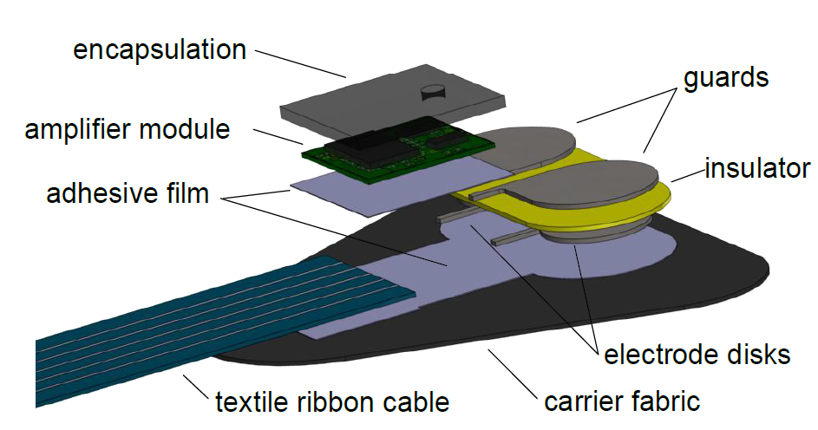
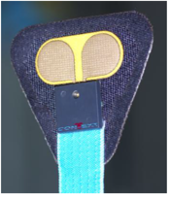
1. Kontaktování e-textilií
    Cílové parametry realizovaných vodivých propojení jsou:
    Dostatečná flexibilita a stabilita elektrických propojení, odolnost proti mechanickému zatížení, nízký a stabilní kontaktní odpor.
    Vysoká elektrická vodivost (< 50 mΩ) a dlouhodobá stabilita elektrických parametrů.
    Vysoká mechanická a chemická odolnost.
    Odolnost v pracích cyklech (min. 50 pracích cyklů při 40 °C) a odolnost proti oděru.
    U kontaktů je nutné pouzdření.
    Na spolehlivosti a odolnosti el. kontaktu e-textilií závisí úspěšnost výrobku
Kombinace laminování a vodivého lepení pro EMG senzor.
Realizovaný EMG senzor.
‹#›

Slide 12
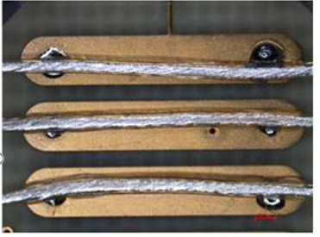
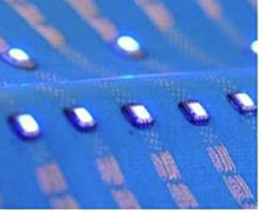
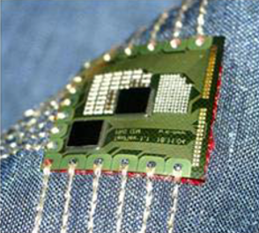
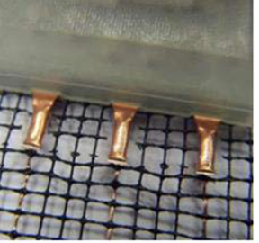
1. Kontaktování e-textilií
    E-textilie je možné nakontaktovat následujícími způsoby:
    a) Nerozebíratelné
    Pájení
    Přešívání
    Lepení
    Laminování, termokompresní procesy
    Odporové svařování
    Ultra zvukové svařování
Pájení.
Vodivým lepením.
    b) Rozebíratelné
    Lisovací druky
    Vodivé suché zipy
    Krimpování
    Konektory, magnety
Vyšíváním.
Krimpováním.
‹#›

Slide 13
2. Nerozebíratelné kontaktování
E-textilií

Slide 14
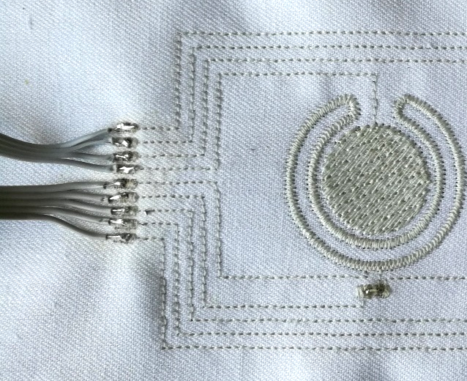
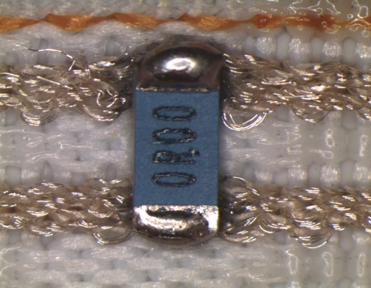
2.1 Pájení
    Velice rozšířený způsob kontaktování v konvenční elektronice, u textilií přináší řadu komplikací.
    Hlavní nevýhodou u dnes používanému bezolovnatého pájení, je vysoká teplota tohoto procesu (u SAC pájky je maximální teplotou během pájení 230 až 255 °C)
    Další nevýhodou, že ne všechny vodivé materiály lze pájet (nelze pájet např. metalizované PA vodivé nitě a většinu metalizovaných netkaných textilií.
    Pro textilní materiály lze použít pouze pájky se slitinami na bázi Bizmutu, které mají teplotu tavení 138 °C (Sn-58Bi) a maximální teplota během přetavení se pohybuje od 165 do 180 °C
    Další nevýhodou pájení na textilu je nutnost následného zapouzdření spoje pro zajištění mechanické a chemické odolnosti.
Pájení vyšitých plošek pomocí hybridních šicích nití.
Pájení SMD součástky na tkané textilii s vodivými pruhy.

Slide 15
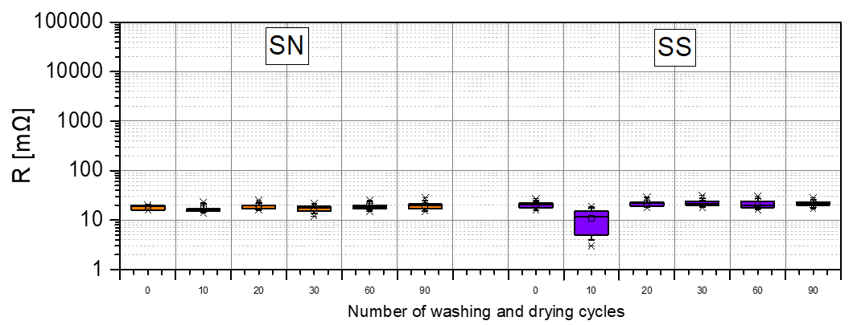
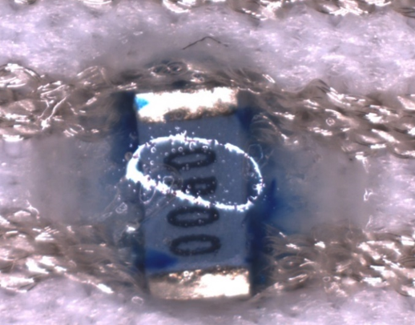
2.1 Pájení
    Proces pájení na textilu zatím není plně automatizován, a proto do výsledné spolehlivosti stále ve velké míře zasahuje i lidský faktor. Nespornou výhodou pájení však stále zůstává vznik pevného metalického spojení s velmi nízkým kontaktním odporem.
    Během procesu pájení se musí zamezit potřísněním textilie pájkou nebo tavidlem, které je může znehodnotit.
    Nespornou výhodou pájení však stále zůstává vznik pevného metalurgického spojení s velmi nízkým kontaktním odporem. Pokud se nízko teplotní pájka nanese pod SMD součástku zapájí se přetavením během procesu enkapsulace – může být vytvořený velice kvalitní kontakt.
Box plot diagram kontaktního odporu během pracích cyklů SMD nulových odporů připájených na pružné stuhy. SN – nenatažené vzorky, SS – vzorky natahované na 150 % .
SMD nulový odpor připájený Sn-58Bi pájkou a enkapsulovaný pomocí tzv. Glob top z nevodivého lepidla.

Slide 16
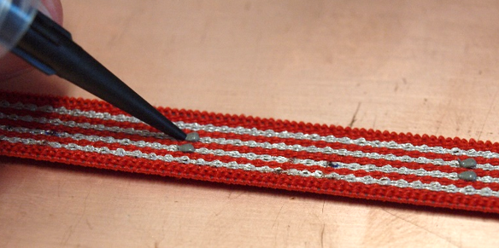
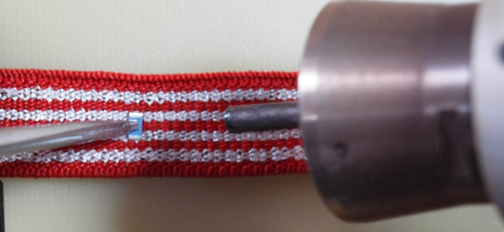
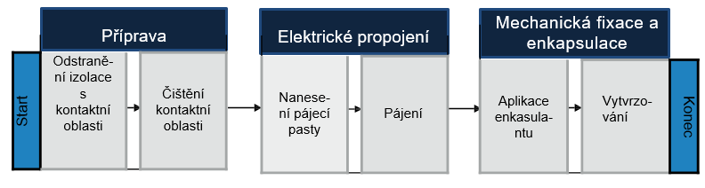
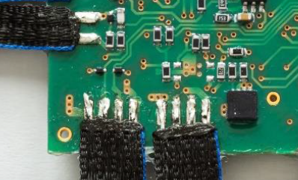
2.1 Pájení – stuhy
Nanášení pomocí dispenzeru.
Připájení pomocí horkého vzduchu.
Proces kontaktovaní nepružných vodivých stuh.
Příklad kontaktování vodivých stuh na DPS.

Slide 17
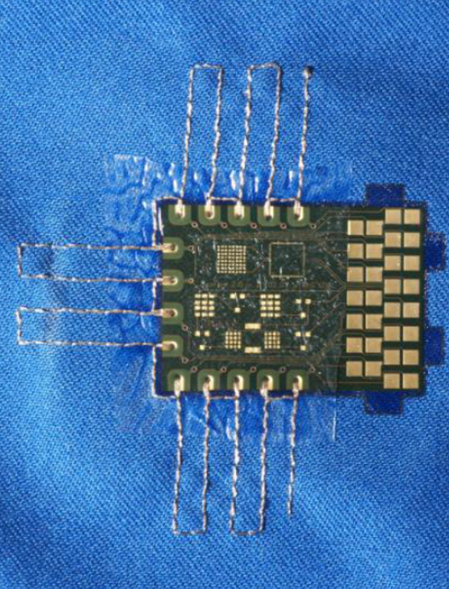
2.2 Přešívání
    Tento kontakt je zajištěn kontaktní vodivostí povrchů spojovaných materiálů a vodivé nitě a také jejím napnutím.
    Přešívaní vodivých nití materiálů navzájem a nebo vodivými nitěmi kontaktování DPS je často používané.
    Možné je kontaktování 2 vodivých plošných materiálu přišitím nevodivou nití.
    Snadno realizovatelné pomocí vyšívacích strojů, výhodami jsou jeho vysoká mechanická pevnost, nízké náklady .
    Nevýhoda: špatná stabilita takového el. propojení, problém s postupným rozvolňováním nití – proto často nutná další fixace.
    Pokud se použijí ji metalizované PA nitě klesá jejich vodivost se stoupacím počtem pracích cyklů.
    Na druhou stranu metalizované nitě mají výhodu, že jsou vodivé po celém svém obvodu (ale mají relativně vysoký lineární odpor > 100 Ω/m)
Kontaktování flexibilního DPS chráněného polyuretanovou fólií pomocí přešití vodivou nití (Frauhofer IZM).

Slide 18
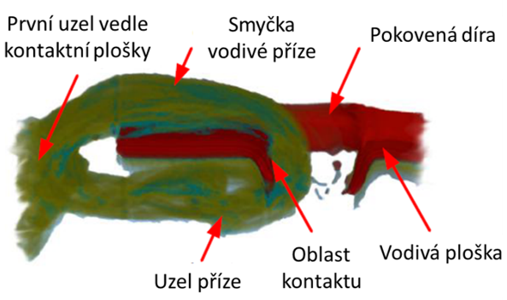
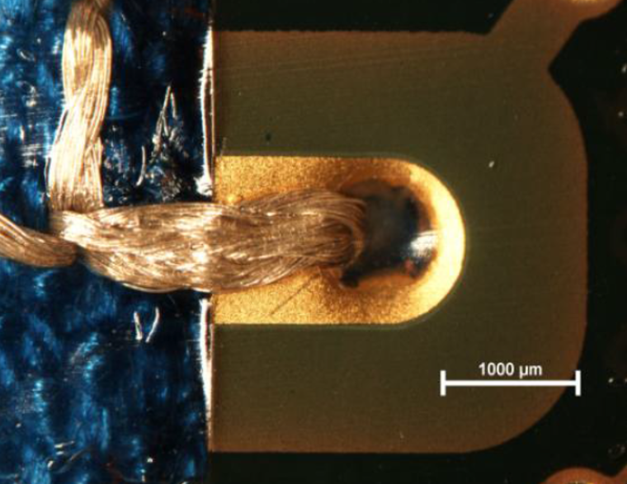
2.2 Přešívání
Detail elektronické propojení s DPS přišitím vodivou nití.

Slide 19
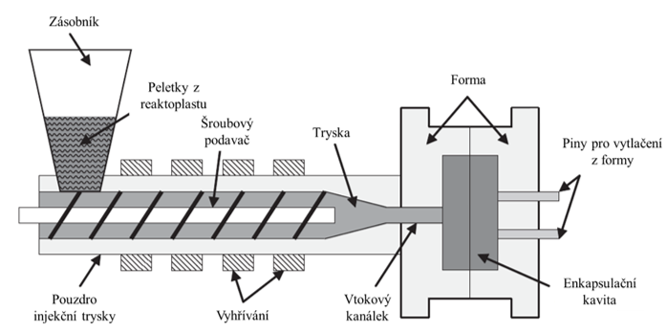
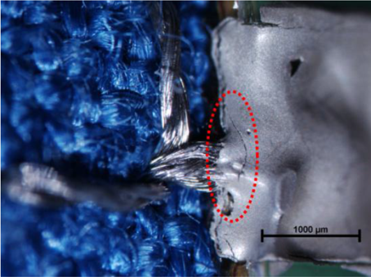
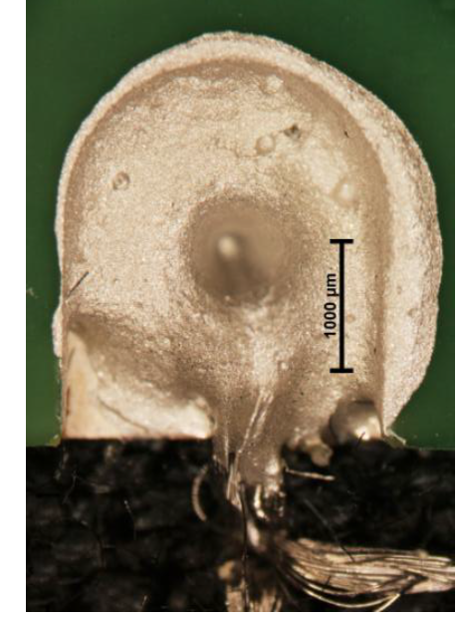
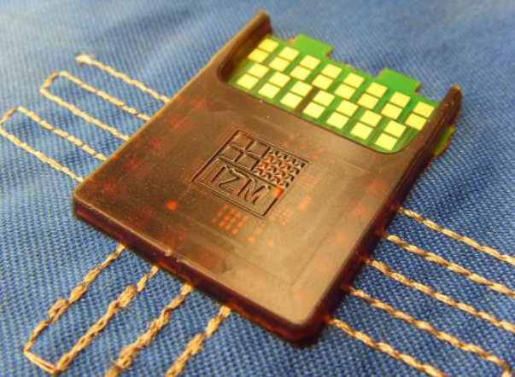
2.2 Přešívání
Enkapsulace vyšitého el. kontaktu pomocí izotropického vodivého lepidla, které bylo vytvrzeno při 85 °C po 180 minut (pro hromadnou výrobu je tento čas relativně dlouhý).
Přerušení vyšitého a zapouzdřeného kontaktu na přechodu tzv. hard/ soft po 20 pracích cyklech.
Enkapsulace DPS a propojení vodivou nití pomocí injekcí termoplastu (polyamidu) do formy.

Slide 20
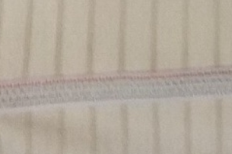
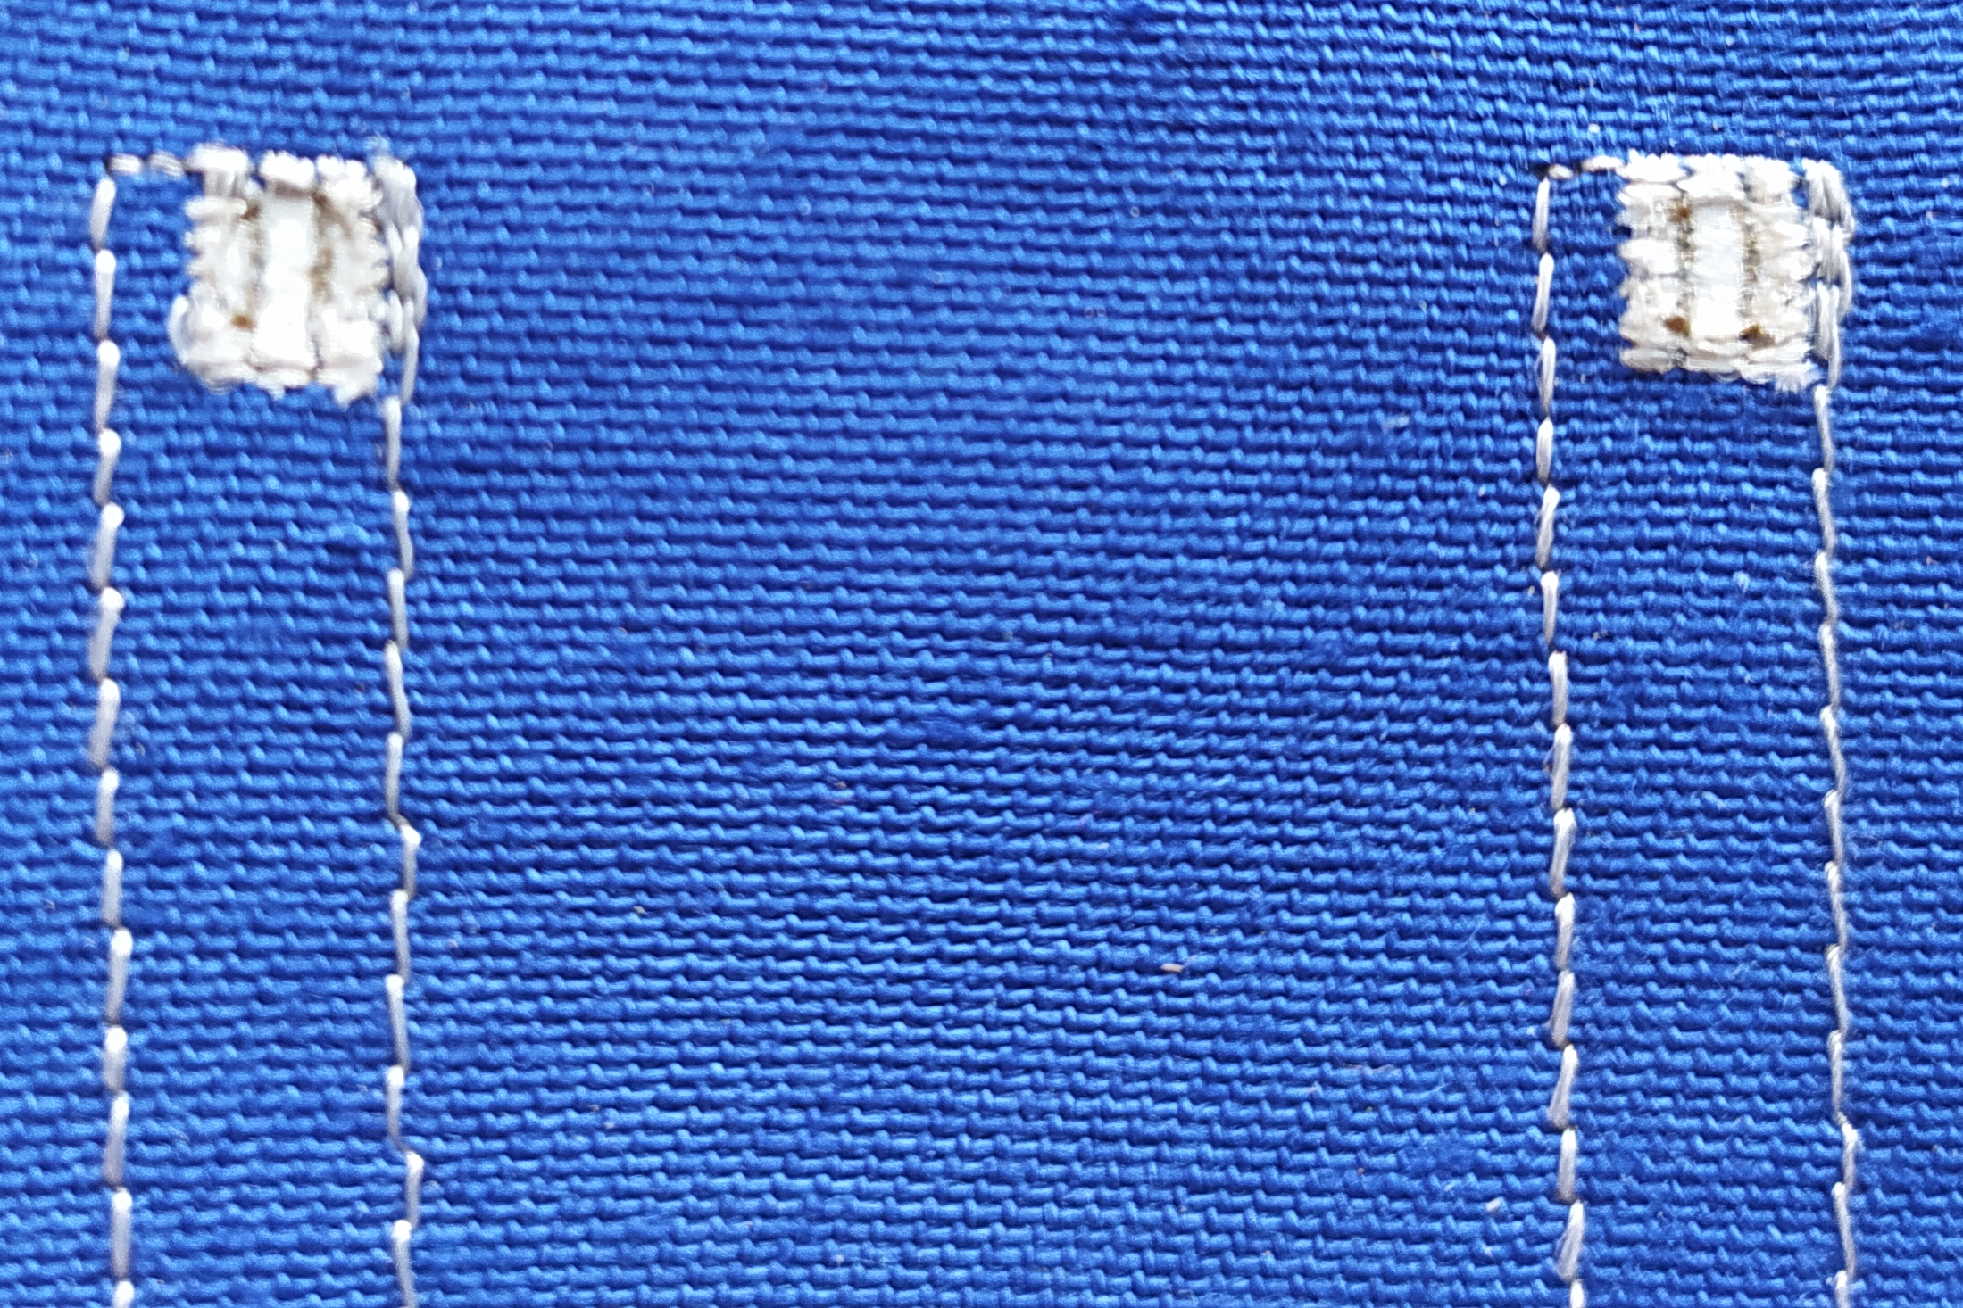
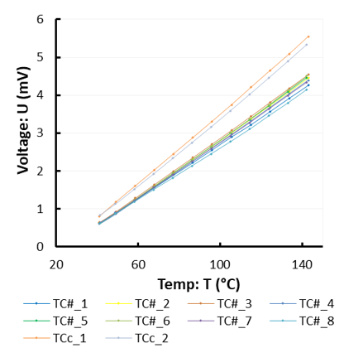
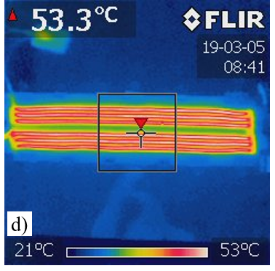
2.2 Přešívání
Kontaktování mezi pružnou vodivou nití a vodivou pleteninou pomocí vodivého přešití.
Kontaktování konstatované hybridní nitě a Cu/Ag hybridní nitě při realizaci termočlánků.

Slide 21
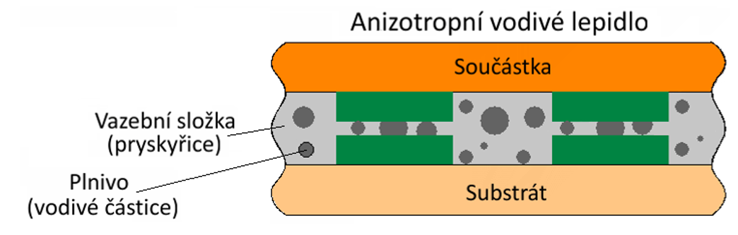
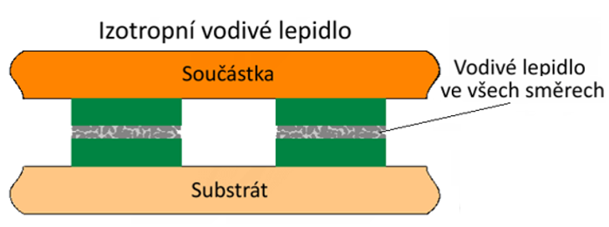
2.3 Lepení
    Pro lepení e-textilií se používají lepidla izotropní vodivá, anizotropní vodivá a nevodivá.
    Izotropní lepidla jsou vodivá ve všech směrech oproti anizotropním, která jsou vodivá pouze v jednom směru vůči substrátu.
    Nevodivými lepidly vodivá propojení realizovat nelze, ale je možné jimi zafixovat vodivá propojení realizována jiným způsobem (např. kompresí – viz technologie vyvinutá na KET pomocí UV tvrditelného lepidla)
    Lepidla je možné nanášet dispenzerem, šablonovým tiskem nebo sítotiskem.
    Nevýhodou izotropních lepidel je, že nejsou schopna narušit oxidové vrstvy na spojovaných materiálech, tak jako je to možné při procesu pájení.

Slide 22
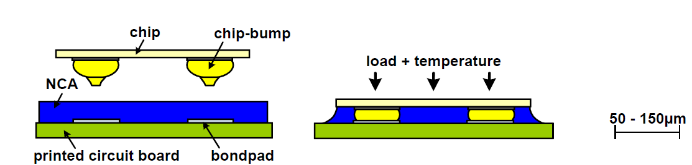
2.3 Lepení
    Pro textilie se nejčastěji používají polymerní lepidla obsahující vodu.
    Pro textilní substráty zvláště citlivé na teplo (PA, PP), je použití epoxidových lepidel výhodnější než použití pájky.
    Stále častěji se pro lepení využívají elektricky nevodivá lepidla NCA (non-conductive adhesive)
Příklad kontaktování čipu pomocí technologie tzv. Flip chip bonding pomocí termokompresního procesu vyvinuté ve Fraunhofer IZM. Nevýhoda tohoto procesu je relativně dlouhé vytvrzení cca. 30 minut.

Slide 23
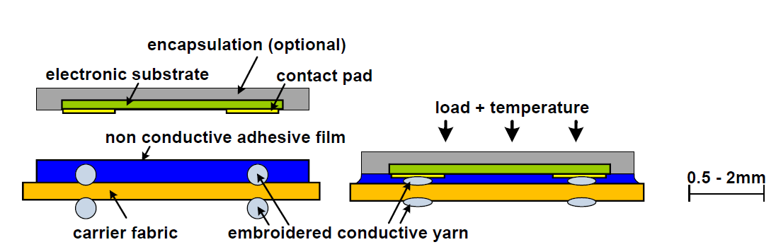
2.3 Lepení
Příklad využití technologie tzv. Flip chip bonding na elektronický model, který je k vyšitému obvodu vodivou nití pomocí nevodivého adhesivního filmu.

Slide 24
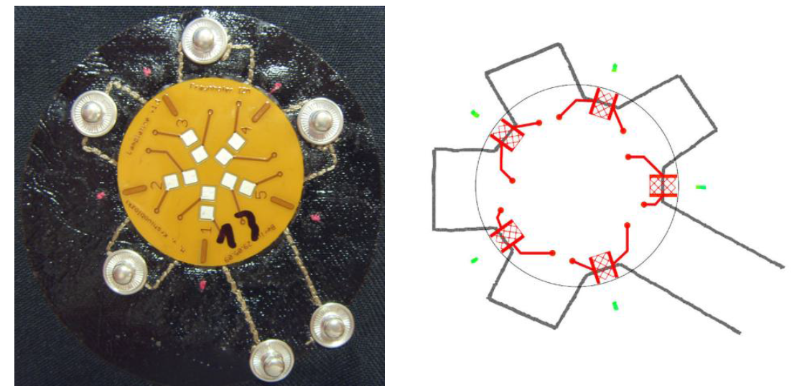
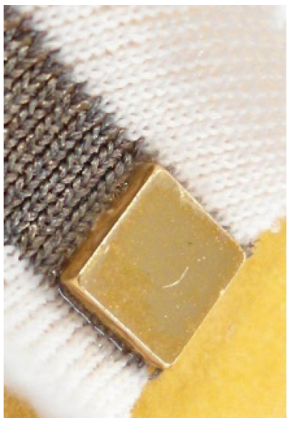
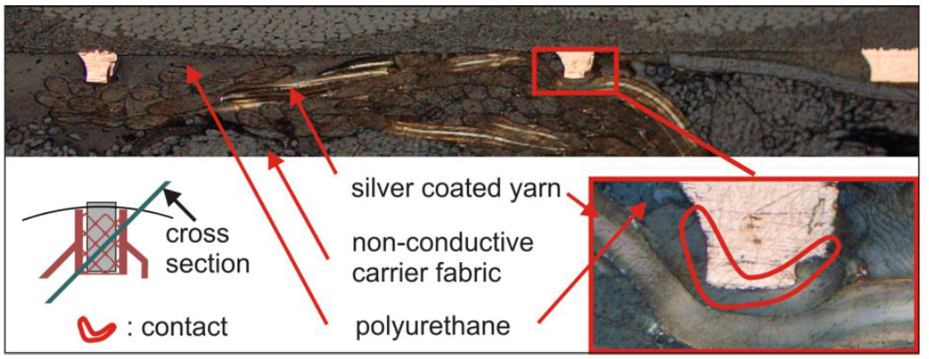
2.3 Lepení
Příklad využití technologie tzv. Flip chip bonding na elektronický model, který je k vyšitému obvodu vodivou nití pomocí nevodivého adhesivního filmu.
Rozebíratelný magnetický spoj na textilním substrátu tvořený magnetem přilepeným pomocí vodivého a nevodivého lepidla.

Slide 25
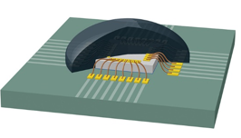
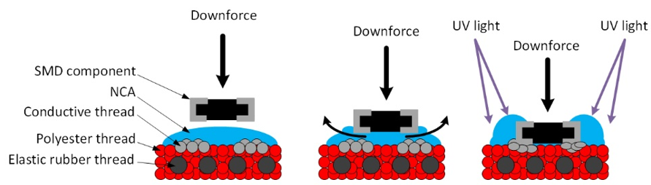
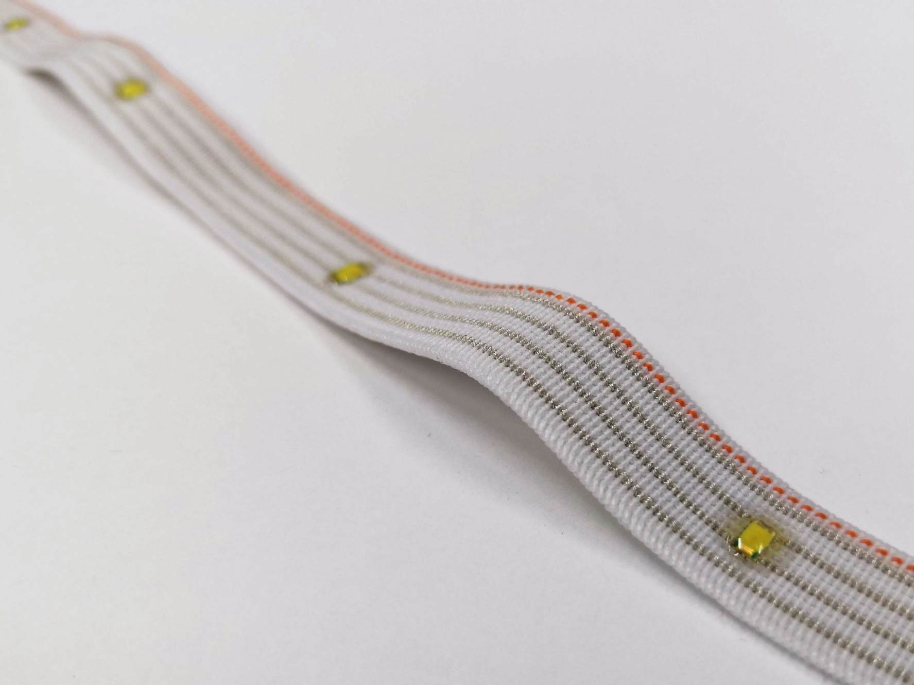
2.3 Lepení
Technologie kompresního kontaktování na bázi nevodivého UV tvrditelného lepidla
    Technologie probíhá 2 krocích, nejdříve se pomocí nevodivého UV tvrditelného lepidla zafixuje kompresně vytvořené el. propojení.
    Ve 2. kroku se el. spoj enkapsuluje nevodivým UV tvrditelným lepidlem (Glob top).
    Celý proces probíhá v řádu vteřin, je škálovatelný, vysoce odolný vůči praní (> 100 cyklů)
    Na technologii se stále pracuje (kontaktování modulů, vyšší odolnější vůči vysokým teplotám atd.).
Enkapsulace tzv. Glob Top.
Příklad využití technologie kompresního kontaktování SMD součástek na bázi nevodivého UV tvrditelného lepidla na pružnou vodivou stuhu. Technologie byla vyvinuta na ZČU.

Slide 26
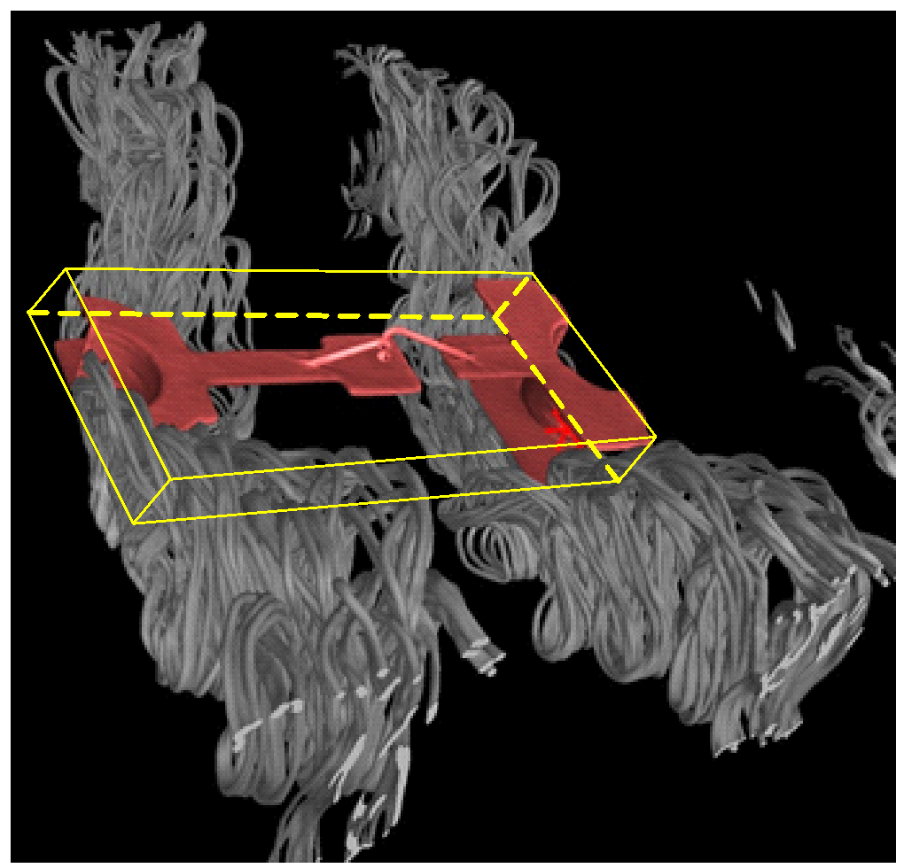
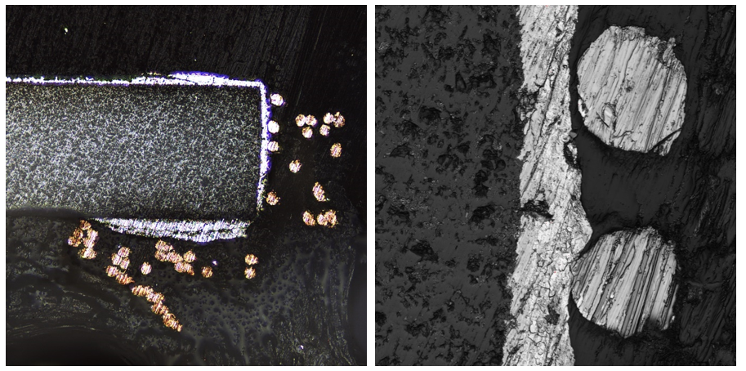
2.3 Lepení
CT snímek čipu SMD kontaktovaného pomocí technologie kompresního kontaktování na bázi nevodivého UV tvrditelného lepidla.
Mikroskopická inspekce metalografických průřezů SMD rezistoru připojeného UV tvrditelným NCA na vodivou stuhu (levý obrázek - připojení v jedné rovině řezu, pravý obrázek - detail připojení).

Slide 27
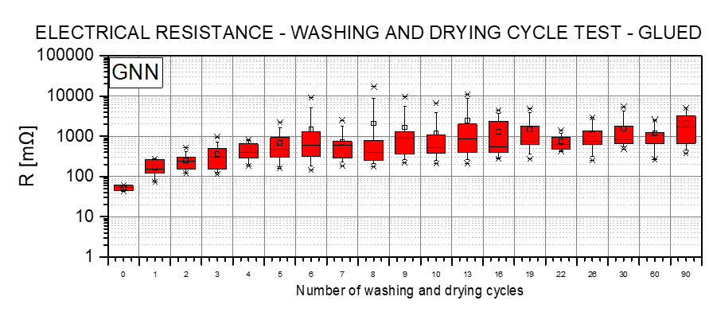
2.3 Lepení
Technologie technologie kompresního kontaktování SMD nulového odporu na bázi nevodivého UV tvrditelného lepidla na pružnou vodivou stuhu - box plot diagram elektrického odporu realizovaných el. propojení během testování praní a sušení.

Slide 28
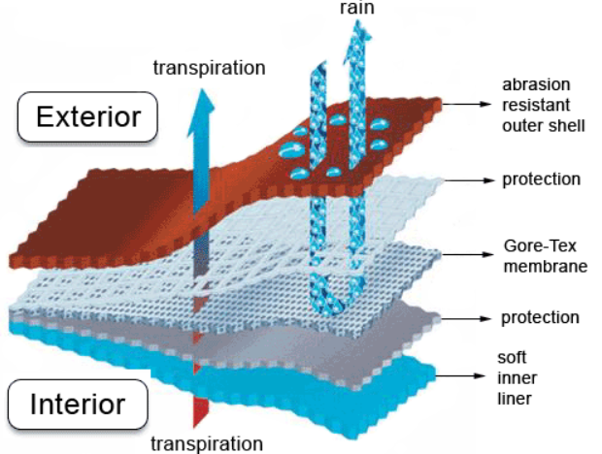
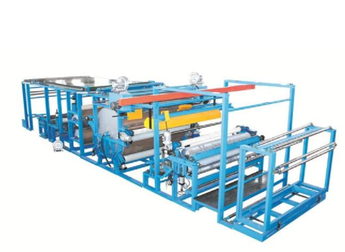
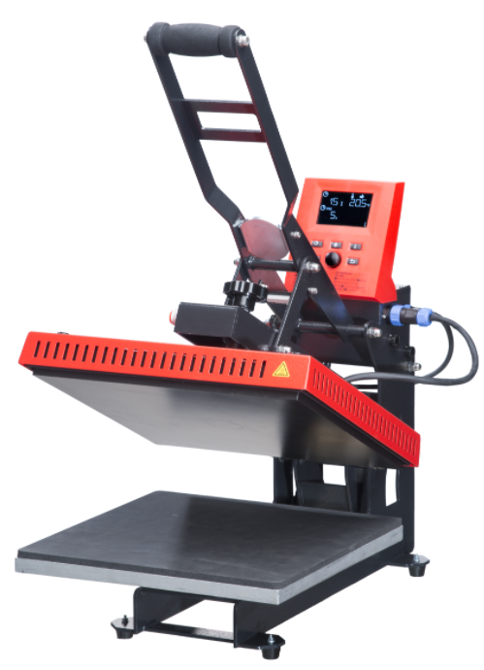
2.4 Laminování, termokompresní procesy
    Laminování pomocí tavením termoplastických pojiv, příp. lisováním je velice častá technologie používaná v textilním průmyslu (nejčastěji pomocí termolisů).
    U E-textilií se nejčastěji používá laminování pomocí termoplastických pojiv.
    Jako pojivo se používají např. organosoly PVC, polyuretany nebo polyamidové pasty, které se nanášejí na celou plochu nebo bodově.
Laminát membrány s textilií – Gore-Tex.
.
Průmyslová laminovací linka.
.
Poloprůmyslový laminovací stroj.
.

Slide 29
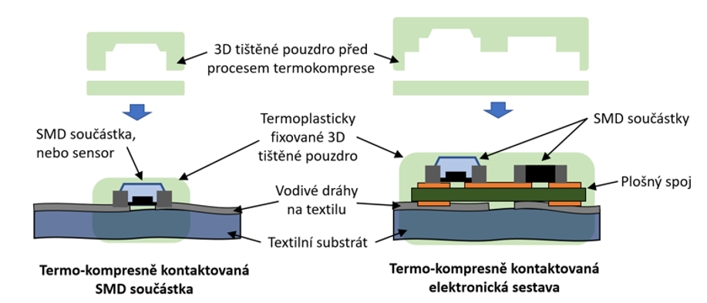
2.4 Laminování, termokompresní procesy
Technologie termokompresního kontaktování s přesnými 3D vytištěnými kavitami z termoplastických materiálů pro SMD součástky nebo moduly. Technologie vyvinuta na ZČU.
.
.

Slide 30



2.4 Laminování, termokompresní procesy
Vyšitý vodivý motiv pro 4-vodičové měření odporu a elektrický kontakt rezistoru realizovaný termokompresí: 4-vodičové měření kontaktního odporu.
Enkapsulovaný modul.
.
.

Slide 31




2.5 Odporové svařování
    Na základě uspořádání svařovacích elektrod rozlišujeme dva základní principy odporového svařování:
    A) S elektrodami proti sobě – materiálně mezi ně vložen a následně stlačen (např. pro připojování vývodu k baterii, pro kontaktování dvou vodivých textilních materiálů), Elektrodou začne procházet proud a vlivem elektrického odporu svařovaných částí se v tomto místě zvyšuje teplota.
    B) Druhá varianta pracuje elektrodami, které jsou na konci fyzicky spojeny dohromady. Elektrický proud tedy neprochází svařovanými částmi, ale pouze hrotem, který je tak ohříván. Výhodou této metody svařování je možnost kontaktování dílů, které jsou potaženy izolační vrstvou. Po jejím roztavení dochází ke svaření kontaktních částí. Nevýhodou je pak klesající teplota v místě kontaktu se vzdáleností od svařovací elektrody.
Odporové svařování mezi vyšitými vodivými motivy a vodivou stuhou pomocí tzv. hot baru.
.
.
M- termální konstanta
.

Slide 32




2.5 Odporové svařování
    Proces svařování lze řídit pomocí výkonu, elektrického proudu a napětí a celkové doby sváření. Některé přístroje dokáží po dokončení měřit i kontaktní odpor.
    Během každého svařovacího procesu dochází ke kompresi (stlačení lze nastavit)
    Výhoda: vytvoří se metalurgický svár, nevýhoda: spoj je nutné ještě zapouzdřit
Paralelní svařovací hlava
Lineární DC zdroj
Svařovací hlava s protilehlými elektrodami
Svařovací zařízení od americké společnosti Sunstone.
.

Slide 33




2.5 Odporové svařování
    Při odporovém svařování vznikají spoje s kontaktním odporem v řádu jednotek mOhm.
    Velice rychlý proces, vhodný pro hromadou výrobu.
Svařené vodivé stuhy a vyšitého motivu pomocí paralelní hlavy – pomocí nástroje hot bar.
Přivaření vodivé stuhy na DPS– pomocí nástroje hot bar.
Příklad nástroje hot bar z molybdenu s termočlánkem.
Odporově svařené vodivé nitě.

Slide 34

2.5 Odporové svařování
CT inspekce dvou odporově svařených vodivých nití (virtuální řez).

Slide 35

2.6 Ultra zvukové svařování
    Základní princip spočívá v rozkmitání ultrazvukové hlavy frekvencí mezi 20 a 70 kHz a jejím přitlačením na místo kontaktu.
    Tím dochází k tavení spojovaných materiálů a jejich prolnutí. Zároveň jsou v tomto kroku vytlačeny nečistoty z okrajů kontaktních povrchů mimo spoj.
    Ultrazvukovým svařování lze docílit velmi kvalitních spojů a to ve velice krátkém čase (od desítek milisekund do jednotek sekund.
    U smart textilií se využívá termoplastické UZ svařování (nedochází k tvorbě metalurgického spoje). ultrazvuková energie působí kolmo na spojované povrchy.
Rozdíl mezi A) termoplastickým ultrazvukového svařováním plastů a B) ultrazvukovým svařováním plastů.

Slide 36


2.6 Ultra zvukové svařování
    Při tomto procesu dochází k roztavení izolačního nebo přídavného termoplastického materiálu, který po opětovném ztuhnutí zajistí mechanický i elektrický kontakt mezi spojovanými vodivými povrchy.
    Nezbytnou součástí procesu je přítlačná síla působící během procesu ultrazvukového svařování, ale i během tuhnutí termoplastického spojovacího materiálu.
    Tato metoda nachází uplatnění v oblasti svařování vodivých nití nebo elektronických modulů.
Různé druhy reliéfů sonotrod pro UZ svařování.

Slide 37



2.6 Ultra zvukové svařování
    Spolehlivost a elektrický odpor vytvořeného kontaktu jsou závislé na několika parametrech. Kritický je především tvar a velikost sonotrody, přítlačná síla, energie a oscilační amplituda svařování.
    Vodivé nitě i textilní substrát mohou být příliš vysokou přítlačnou silou zdeformovány. Spolehlivost kontaktu je také zvýšena vyšitím plošky v místě spoje a termoplastickou vložkou (insert), díky které je spoj mechanicky odolnější a chráněný proti vnějším vlivům
    Nevýhodou je také skutečnost, že pro každý tvaru svařovaného kontaktu by měla být uzpůsobena i sonotroda.
    Výhoda je možné vytvořit kontakt a enkapsulovat ho v rámci jednoho kroku.
Rentgenový snímek a) realizovaného kontaktu b) přetrhání mikrodrátků z důvodu vysoké přítlačné síly.
TPU (termoplastický polyuretanový) insert.
Sonotroda působí na křížení nití.

Slide 38


2.6 Ultra zvukové svařování
Faktory, které ovlivňují UZ termoplastické svařování.
Interposer S LED nakontaktovaný na vodivou šicí nit pomocí UZ svařování

Slide 39



2.6 Ultra zvukové svařování
Ultrazvukové zařízení na ZČU: HermannUltraschall HiQ G1 DIALOG 35kHz .

Slide 40
3. Rozebíratelné kontaktování
E-textilií

Slide 41


3.1 Nýtovací druky
    Jeden z rozebíratelných způsobů kontaktování v textiliích používá běžné nýtovací knoflíky-druky, které jsou nejčastěji vyrobeny mosazi pokovené niklem.
    Standardně se vyrábějí o průměru od 6 mm do 15 mm. V typech WUK, Roland a Automoto.
    Druky je možné pájet, nebo nýtovat do předem připravených vyšitých kontaktních plošek na textilním substrátu.
    Hlavní využití nacházejí v propojení s elektronikou, kterou nelze prát společně s textilem. Zajišťují poměrně stabilní kontakt s elektrickým odporem přibližně 50 mΩ po dobu až 2000 cyklů rozpojení.
    Velkou výhodou je nízká cena druku, snadná aplikace pomocí lisovacího zařízení
    Nevýhoda: nižší stabilita kontaktu po absolvování více jek 20 pracích cyklů, nižší přesnost sesazení druků na textilii vůči plošnému spoji, což nabírá na váze především u více vývodových modulů.
Kontaktování elektronického modulu druky.
.
Kontaktování vyhřívaného prostěradla pomocí druků typu roland.
.

Slide 42

3.2 Vodivé suché zipy
    Mezi standardně používané spojovací materiály v textiliích patří také suché zipy. Vodivost suchého zipu je zajištěna pokovením obou částí vrstvou stříbra.
    Tyto suché zip jsou známé pod značkou Velcro ®. Díky pokoveným očkům na jedné a háčkům na druhé straně zipu dochází k vícenásobnému paralelnímu elektrickému kontaktu.
    Vzhledem k tomu je možné dosáhnout elektrického odporu v desetinách ohmů, avšak za cenu poměrně velké plochy kontaktu. S každým odlepením zipu se mění jeho elektrický odpor, neboť počet spojení háček-očko je pokaždé jiný. Navíc během několika cyklů dochází k odloupávání stříbra, a tím elektrický odpor roste. Navíc tyto suché zipy trpí zachytáváním nevodivých nití během praní.
    S ohledem na tato fakta se vodivé suché zipy používají především pro stínící aplikace.
Příklad vodivého suchého zipu.
.

Slide 43

3.2 Vodivé suché zipy
    Velká část kontaktů na textilním substrátu je vhodná pouze pro nízkofrekvenční aplikace. Realizace vysokofrekvenčních kontaktů přenášejících signál o frekvenci od 500 MHz může být především u planárních textilních antén značný problém. Výroba koaxiálního nebo impedančně přizpůsobeného vedení a kontaktů na textilii je velice obtížná, a proto se pro kontaktování textilních antén a podpůrné elektroniky stále používají koaxiální konektory známé u standardních plošných spojů.
    V rámci jedné studie byl však vytvořen kontakt pomocí vodivého suchého zipu pokoveného vrstvou stříbra a zkoumán jeho vliv na přenášení vysokofrekvenčních signálů. Směrodatným ukazatelem kvality pro vysokofrekvenční kontakty jsou „s“ parametry dvojbranu, které berou v potaz i impedanční přizpůsobení daného kontaktu a útlum na jeho vedení.
Příklad vodivého suchého zipu pro vysokofrekvenční aplikace – laboratorně dokázáno, že kontakty vytvořené pomocí pokoveného suchého zipu je možné využít pro spoje o délce až 4 mm při frekvenci od desetin až jednotek GHz. .
.

Slide 44


3.3 Krimpování
    Krimpování se běžně v elektrotechnice používá ke spojení vodičů s konektorem.
    Vodič je vložen do svorky konektoru, která je následně deformována za vysokého tlaku vyvíjeného krimpovacími kleštěmi tak, že dochází k pevnému mechanickému spojení mezi svorkou a vodičem.
    Během procesu dochází i k deformaci samotného vodiče, což vede k plynotěsnému kontaktu mezi svorkou a vodičem, tudíž zde nedochází k oxidaci.
    Na vodivé nitě je nutné aplikovat vyšší sílu pro dosažení stejně dobrého kontaktu jako je tomu u konvenčních vodičů.
    Krimpovací kontakty se využívají zejména pro flexibilní plošné spoje, ale velice dobře využít i u smart textilií a to v rozteči 2,54 mm (menší rozteče problém z hlediska vyšívání)
Kripm Nicomatic Crimpflex.
.
Amphenol FCI konektor.
.

Slide 45


3.3 Krimpování
    Krimpování přináší výhodu pro spojování izolovaných nití, protože během procesu je působením mechanické síly zničena izolační vrstva nitě, kterou tedy není potřeba odstraňovat před samotným krimpováním.
    Dalšími výhodami jsou používání standardních výrobních technologií a zejména nízká teplota během spojování.
Kontaktování pružné vodivé stuhy se 4 vetkanými vodivými drahami a vetkaných vodivých drah pomocí krimpů CrimpfFlex™ s enkapsulací pomocí UV tvrditelného UV lepidla.
.

Slide 46


3.4 Konektory
    Zejména na vodivých stuhách jsou pomocí pomocných DPS spojů pomocí injekcí termoplastu do formy vytvářeny standardní konektory USB a nebo speciální konektory pro připojení periferií a baterií.
Konektory od společnosti Applycon.
.
Konektor od společnosti Ohmatex.
.

Slide 47

Porovnání jednotlivých technologií kontaktování
.
Porovnání metod kontaktování.
.

Slide 48



Děkuji za pozornost
Radek Soukup
rsoukup@fel.zcu.cz

